Slide 1
Flyktninghelsetjenesten Molde Kommune
Marthe-Lise Riksfjord
Flyktninghelsesøster.

Slide 2
Flyktninghelsetjenesten
I følge nasjonale faglige retningslinjer og veileder for flyktninger, asylsøkere og familiegjenforente skal helsestasjons- og skolehelsetjenesten gi et helsefremmende og forebyggende tilbud til alle gravide, barn og unge 0-20 år.

Slide 3
Flytninghelsetjenesten
Tilbudet omfatter:
Helseundersøkelser
Vaksinering
Oppsøkende virksomhet (hjemmebesøk)
Helseopplysning og veiledning
Tjenesten har blant annet ansvar for å følge opp barnevaksinasjonsprogrammet (fhi.no). Hvis barnet eller ungdommen mangler dokumentasjon på vaksiner skal de tilbys vaksinering i samsvar med det norske vaksinasjonsprogrammet. Tilbudet er gratis

Slide 4
Flyktninghelsetjenesten.
Overføringsflyktning
Familiegjenforente
Bosetting fra Asyl mottak
Enslig mindreårige

Slide 5
Flyktninghelsetjenesten
Molde har bosatt 90 flyktninger hittil i 2016:
Syria: 43
Eritrea: 28
Somalia: 2
Sudan: 7
Andre: 9
Bosatt 20 flyktninger for Aukra Kommune.
Familiegjenforente

Slide 6
Prosedyre for mottak
Melding fra flyktning tjenesten
Tolk
Orientere om helsetilbudet i kommunen i korte trekk
Kartlegge tidligere og nåværende helsetilstand fysisk/psykisk, sykdommer, allergier og evt. Medisiner.

Slide 7
Prosedyre for mottak
Alle asylsøkere og flyktninger har etter forskrift om tuberkulosekontroll plikt til å gjennomføre tuberkuloseundersøkelse innen 14 dager etter ankomst til Norge. Dette begrunnes dels med at faren for smittespredning antas å være større i asylmottak enn andre steder, og dels med at asylsøkeren / flyktningen kan komme fra land - eller mellomland - hvor en stor del av befolkningen er smittet med tuberkulose.

Slide 8
Prosedyre for mottak
Helsesøster er delegert viktige praktiske oppgaver i det tuberkuloseforebyggende arbeidet.
Oppgavene er blant annet knyttet til opplysningsvirksomhet rettet mot spesielle deler av befolkningen.
Helsesøster vaksinerer mot tuberkulose.
Helsesøster bistår også i arbeidet med smitteoppsporing, oppfølging av kommunens kontrollrutiner i tuberkulosearbeidet.
Det er vanlig at helsesøster er delegert ansvaret for henvisning til lungerøntgen, IGRA-test og spesialisthelsetjenesten.
Følger flytskjema i tuberkulose veileder. Gjelder for rutineundersøkelse som er hjemlet i Tuberkuloseforskriftens §3-1, a, b og c.

Slide 9
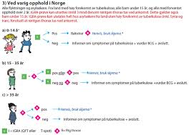
Flytskjema for tbc kontroll

Slide 10
Prosedyre for mottak
Smittestatus: Hepatitt A-B-C, HIV, syfilis. Rubella hos fertile kvinner.
Testes for MRSA når flyktningen har arbeidet som helsepersonell, sykehusopphold, tidligere smittet eller bosatt sammen med familiemedlemmer som er smittet, legekontakt eller oppholdt seg i flyktningmottak siste året før ankomst. «Smittevern 16, Nasjonal veileder for forebyggende spredning av MRSA, kap 4.1»
Urinprøve
Avføringsprøve på indikasjon
Synstest av alle barn ved behov
Audiometri av alle ved behov
Høyde og vekt tas av alle barn
Tannhelse

Slide 11
Prosedyre for mottak
Innhente vaksinestatus på barn og unge under 18 år. Ved usikker vaksinasjonsstatus, se smittevern. 14: vaksinasjonsboka Kap. 1.5.2 www.fhi.no Tilby vaksinering ved behov.
Vaksinasjon over 18 år: Polio, MMR og hepatitt B gratis under 25 år
Tilbud om samtale og eventuell frivillig underlivsundersøkelse for kvinner og jenter fra land der kjønnslemlestelse praktiseres.
Sender journal til fastlege. Overføres til helsestasjon og skolehelse. Følges opp av flyktning helsesøster ved spesielle behov.

Slide 12
Flyktninghelsetjenesten
Ressursgruppe
Familiegjenforening samtaler
Tverrfaglig samarbeid med flyktning tjenesten, Helsestasjon og skolehelsetjenesten, familieveileder, lege, PPT, barnevern, fysioterapi og ergoterapi o.l.
Samarbeid med frivillige organisasjoner, som Frelsesarmeen.
Undervisning ved Molde voksenopplæring.

Slide 13
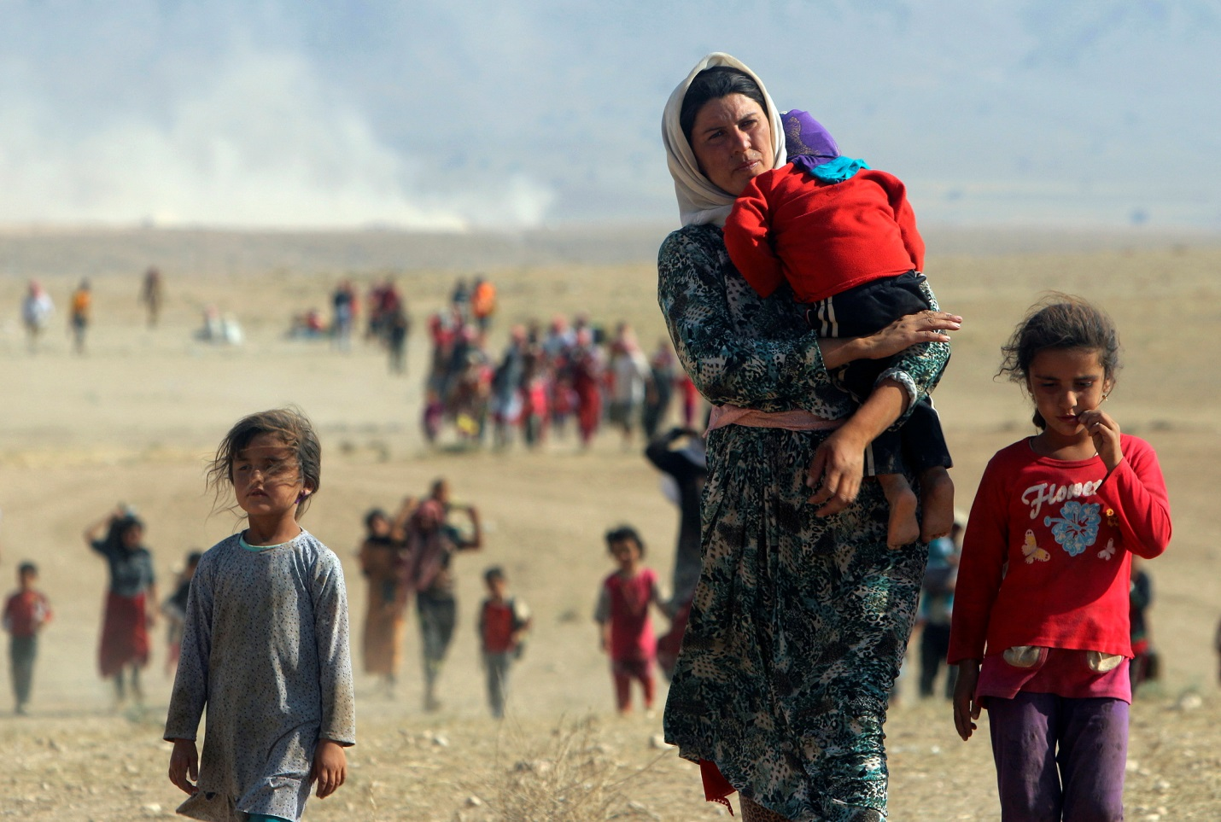
Mennesker på flukt
Notes:
Flykter fra slekt, skole, jobb, kultur og hjemmet sitt.
Revet bort fra det trygge.
Traumer
Tap
Like verdige mennesker med oss
Håp
Drømmer og mål for fremtiden.

